Slide 1
PACE MAKER ET DAI
PEC per op d’un patient porteur
d’un DECI
Joubert Delphine IADE ICM Val D’Aurelle Juin 2019
Fedide Fabien MAR ICM Val d’Aurelle
Notes:
DAI pour défibrillateurs automatiques implantés
DECI pour dispositifs électroniques cardiaques implantés

Slide 2
En France, c’est environ 66700 PM et 11500 défibrillateurs automatiques implantés
ou renouvelés tous les ans.
L’implantation d’un de ces appareils est devenu courant.
Objectif de cet exposé
PEC per-opératoire d’un patient porteur d’un PM et/ou d’un DAI .
Plan en bref
Physiologie du cœur
Le cœur pathologique
Les DMI
Notes:
Courant. Ces petits appareils concentrent dans qq cm3 , ce qui se fait de plus sophistiqué dans le domaine de la micro-électronique
Et l’avenir nous réserve surement bien d’autres innovations. Pourtant, cela reste qq fois pour certains angoissant de prendre en charge un patient porteur d’un DECI.
DMI pour dispositifs médicaux implantables

Slide 3
RAPPELS
LE MYOCARDE , c’est une histoire de mécanique et d’électricité…

Slide 4
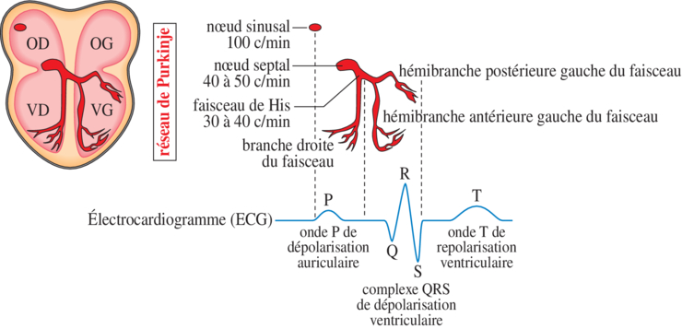
Notes:
Nœud septal = nœud auriculo-ventriculaire= atrio-ventriculaire
Normalement unique voie de passage de l’influx entre oreillettes et ventricules
Au cours de ce passage dans le NAV , la vitesse de l’influx est progressivement freinée pour respecter le délai auriculo-ventriculaire = contraction des ventricules environ 150millisecondes après les oreillettes.
Enfin, l’influx est distribué simultanément aux 2 ventricules par le faisceau de his.

Slide 5
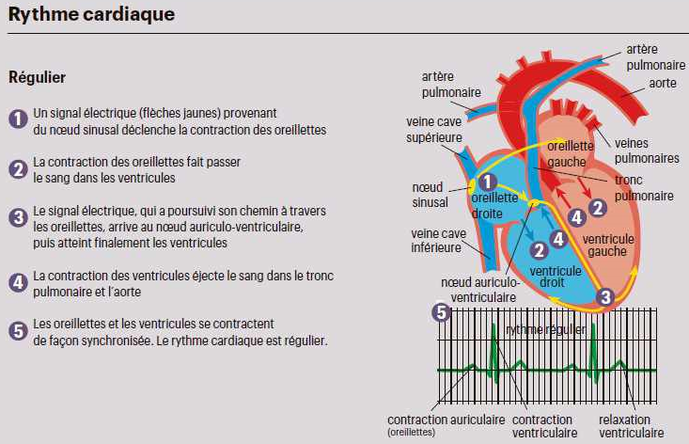

Slide 6
Le cœur malade
Toute cette chronologie peut subir des perturbations:
ce sont les troubles du rythme et de la conduction cardiaques.
Troubles du rythme:
- Les tachycardies >100bpm
- Les bradycardies <55bpm
Fibrillation auriculaires, flutter auriculaires, tachycardie atriales
Tachycardie ventriculaires, fibrillation ventriculaire sont des troubles du rythme prolongés.
Troubles de la conduction
BAV
BB
Notes:
Tachycardies et bradycardies 2nd à une anomalie de la naissance de l’influx électrique
2nd à une anomalie de la transmission de l’influx
Qui peuvent être Permanents ou paroxystiques

Slide 7
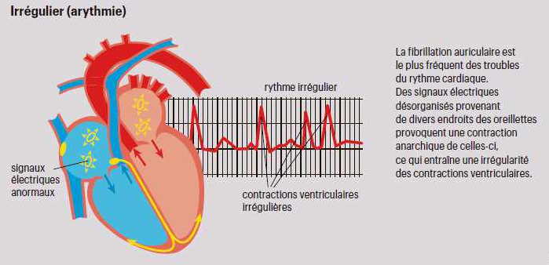

Slide 8
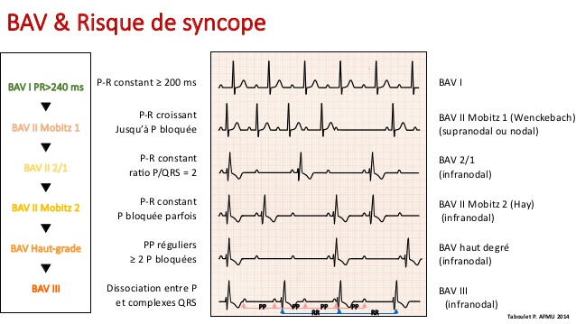

Slide 9
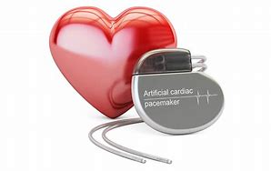
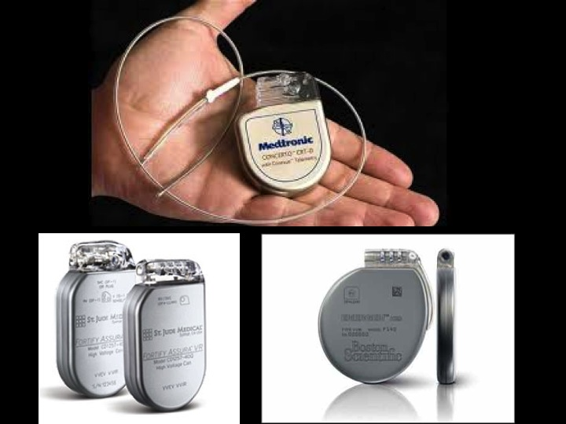
Le cœur assisté
Le stimulateur cardiaque ou encore Pace-maker « faiseur de rythme »
Prévenir et corriger les bradycardies.
Il délivre des impulsions électriques directement au cœur, impulsions qui remplacent l’influx
Électrique naturel défaillant pour provoquer l’excitation du myocarde.
Un stimulateur est un stimulateur et RIEN D’AUTRE.
Le défibrillateur automatique implantable, DAI
Traite les tachycardies des ventricules
+ Corrige ou prévient une bradycardie
Un DAI comporte les 2 fonctions à la fois.
Notes:
DMI, dispositifs médicaux implantables
La prévention et le traitement des troubles du rythme cardiaque font le plus souvent appel
À des médicaments.
Cependant dans un bon nombre de cas il faut avoir recours à des dispositifs électroniques
Cardiaques implantés (DECI):
Les stimulateurs cardiaques ou les défibrillateurs automatiques.

Slide 10
Pourquoi est-ce important de connaître les particularités
des DECI pour une anesthésie ?
-Eviter altération du boitier
-Eviter altération des sondes du dispositif
-Eviter le dérèglement du DMI, qui pourrait entrainer :
Instabilité HDQ
Arythmies
Altération du tissu myocardique
Ischémie myocardique
ACR
-Uniformiser les pratiques
-Rassurer le patient

Slide 11
Le pace maker

Slide 12
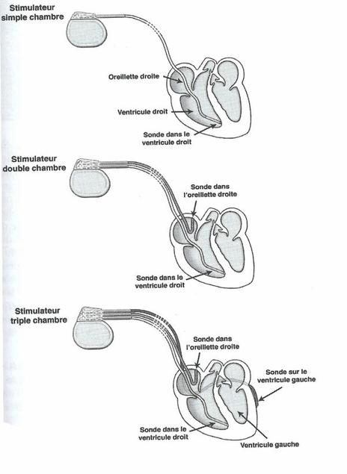
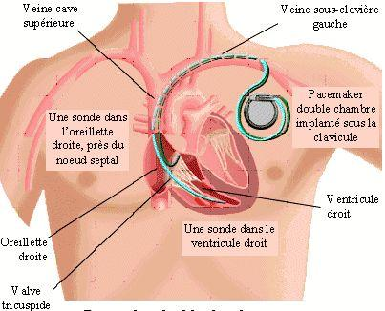
les différents PM
Notes:
Selon l’indication du PM , le patient aura un stimulateur simple chambre ( sonde dans le VD), double chambre ( sondes dans OD et VD), triple chambre (sondes dans OD, VD et sinus coronaire pour dépolariser le VG)
Souvent implanté sous la clavicule gauche.
Les sondes relient le boitier au cœur, souples elles se fixent au niveau du muscle cardiaque soit passivement « à barbe » soit activement « à vis ».
Un boitier est connecté à 1 , 2 ou 3 sondes.

Slide 13
La nomenclature internationale
Notes:
1ère lettre est la cavité stimulée par le PM, 2ème lettre est la cavité détectée, la 3ème lettre est la réponse à l’écoute, 4 et 5 sont optionnelles.
4 pour asservissement de la fréquence à l’activité physique et 5 fonctions antiarythmique
Les modes les plus fréquents:
VVI = PM simple chambre ( sonde ventriculaire) I pour inhibition, le PM stimule à une fréquence programmée sauf s’il détecte une activité électrique ventriculaire.
Si la Fc spontanée du patient est plus élevée que celle du PM, on parle de mode « sentinelle ».
DDD = Pace double chambre, une sonde auriculaire et une ventriculaire.
Il stimule si nécessaire les 2 cavités.
Si DDDR , il adapte la fréquence du pacing à l’activité physique.
VOO et DOO sont des modes asynchrones cad que le PM n’écoute pas, il n’est pas inhibé, il stimule tout le temps.

Slide 14
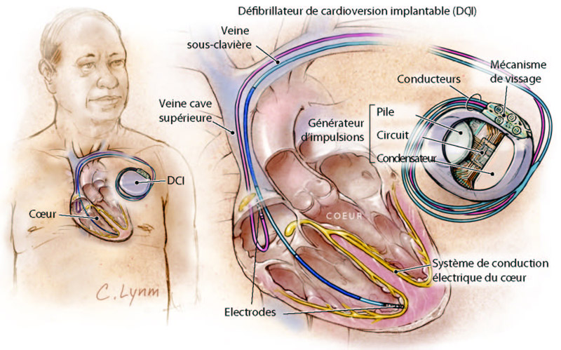
LE DAI
Notes:
Les sondes de défibrillateurs sont bipolaires et recouvertes d’un long ressort métallique permettant la délivrance du choc électrique.

Slide 16
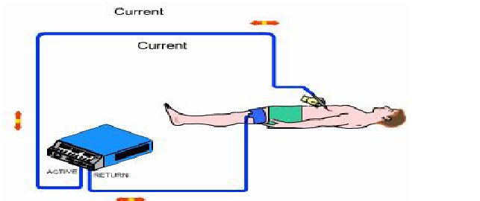
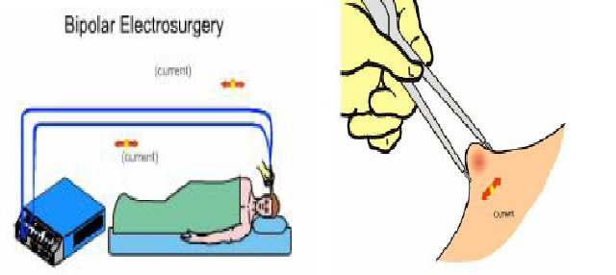
Les interférences électromagnétiques
Les DECI sont sensibles à toute forme d’interférences électromagnétiques (IEM).
La principale cause de dysfonctionnement des DECI au bloc opératoire sont les IEM
Causées par l’utilisation du bistouri électrique.
Notes:
Le bistouri monopolaire crée un champ d’IEM plus important que le bipolaire.
Avec le bistouri monopolaire , le courant électrique circule de la pointe du bistouri à la plaque de retour collée sur le patient, alors que avec un bistouri bipolaire le courant électrique ne circule qu’entre les deux extrémités de la pince.

Slide 17
Autres sources d’IEM:
Appareil de radiofréquence
Appareil de lithotripsie
IRM
Choc électrique externe
Potentiels évoqués moteurs
Stimulateurs de nerfs
Moteur électrique de table d’opérations
Le rasage électrique
Le curamètre
Les fasciculations (succinylcholine)
Ces interférences électromagnétiques peuvent être interprétées comme une activité
électrique cardiaque par le PM et le DAI.
----- » Stimulation inappropriée
----- » Absence de stimulation

Slide 18
les questions à se poser
PM ou DAI ?
Le patient est-il PM dépendant ?
Le site opératoire est-il proche du boîtier ?
Quelle est sa marque ?
Quelle est l’indication de la pose ?
Que fait le DECI et comment est-il programmé ?
Depuis quand a –t-il été implanté ?
A-t-il été vérifié récemment ?
Quel est le niveau de charge de la batterie ?
Que montre la radiographie du thorax ( boîtier, sondes, silhouette cardiaque) ?
Les sondes sont-elles intactes ?
Quel est le rythme sous-jacent ?
Comment va le patient cliniquement (dyspnée, syncope, a-t-il ressenti des chocs) ?
Notes:
Toutes ces informations sont recueillis en pré-op lors de la consultation d ’anesthésie.
Dans l’idéal on devrait pouvoir les connaitre avant la chirurgie.

Slide 19
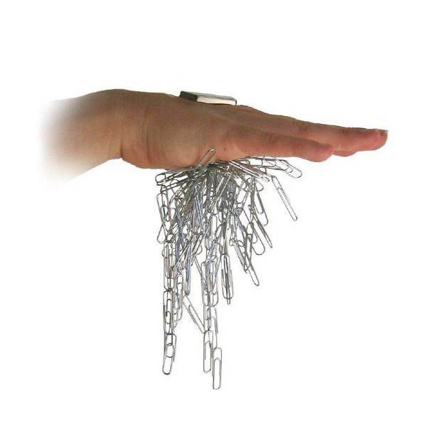
ET L’AIMANT ???

Slide 20
Posé sur PACE MAKER
Il le reprogramme en mode asynchrone (VOO ou DOO)
Posé sur un DAI
Sur la fonction » CHOC », il déprogramme, il inhibe cette
Fonction. Le DAI ne sera plus en mesure de choquer.
Nécessité de plaques de défibrillation sur le patient.
Sur la fonction « PM », contrairement à l’effet sur un PM
Il n’a pas d’action sur la fonction PM d’un DAI.
Notes:
Mode asynchrone, c’est-à-dire que le PM n’écoute plus les activités électriques, il n’est plus inhibé et il stimule à une fréquence préréglée d’usine
( en général entre 80 et 99 bpm). Ceci est vrai tant que l’aimant est placé sur le boîtier . Dès que l’aimant quitte le boîtier, le programme initial est retrouvé sans qu’il y ait de manœuvre à faire.
DAI, Fonction choc; Il ne délivrera ni de chocs inappropriés en cas d’utilisation du bistouri électrique, ni de chocs utiles en cas de troubles du rythme (TV,FV).
Il est donc impératif de coller sur le patient préalablement à la déprogrammation, des patchs de défibrillation reliés à un défibrillateur externe en état de marche.
DAI, fonction PM, Il ne le reprogramme pas en mode asynchrone.
Et si utilisation du bistouri électrique ou IEM, c’est le rythme cardiaque propre du patient qui sera actif, s’il en a un.

Slide 21
Monitorer
- Scoper en mode stimulation 3 branches ou 5 branches
- Monitorage FC sur la courbe de l’oxymètre de pouls
- Selon état du patient; PA invasive ou autres.(BIS, clear sight…)
AIMANT en SOP pour le PM et pour le DAI dessus pour inhiber la fonction choc.
Défibrillateur externe en salle ou directement accessible
Plaques de défibrillateur en SOP (placer dans axe antéro-post à 10cm du boitier).
Plaques à poser sur le patient réveillé si DAI.
Equipe chirurgicale prévenue
Eviter les IEM
Rasage non électrique si nécessaire
Distance entre le boitier et la chirurgie supérieure à 15cm
Bistouri BIPOLAIRE, mode coagulation, utilisation courte, inférieur à 15s, intermittente,
intensité la plus faible possible.
Stabilité HDQ, normothermie…
Rassurer et expliquer au patient .

Slide 23
En conclusion,
Connaitre les principes de base
Bonne réaction au bon moment
Anticipation
Vigilance
Rassurer le patient sur la gestion de son DECI
Se tenir informer des nouvelles pratiques
Fiches réflexe ?
Mise en situation, simulation ?
Carnet d’accueil ?
Checklist de PEC périopératoire des patients porteurs d’un DECI ( suisse)
Groupe de travail…
Notes:
Car en connaissant les principes de bases , l’équipe d’anesthésie est à même de guider le chirurgien pour une utilisation correcte et sans risque du bistouri électrique tout en garantissant la sécurité du patient.
Eviter de sur-réagir
A l’ICM, nous sommes en train de mettre en place avec le Dr FEDIDE, une fiche dite
« REFLEXE » dans laquelle on reprends tous les ITEMS à mettre en place en per-op, notamment comment monitorer la FC par la courbe de SPO2 cela évite le parasitage du bistouri , plutôt ECG 3 branches ou 5 branches, kt arteriel ou pas ,le matériel à avoir en salle, la pose de l’aimant, les réctions à avoir selon incident et les précautions chirurgicales.
Afin d’uniformiser nos pratiques, de rassurer les professionnels et les patients.

Slide 24
MERCI POUR VOTRE ATTENTION

